Slide 1
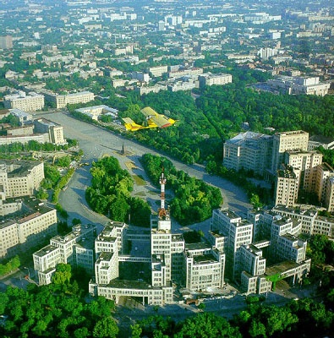

Slide 2
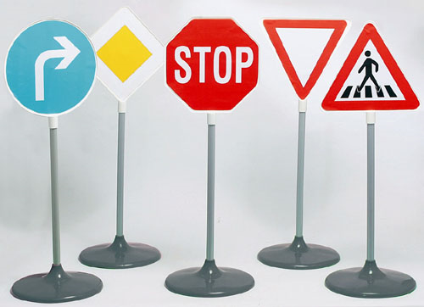
дорожные знаки

Slide 3
Для начала вас проверю
И игру для вас затею.
Я задам сейчас вопросы,
Отвечать на них не просто.

Slide 4
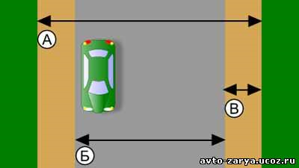
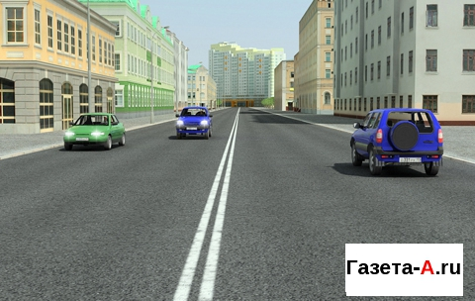
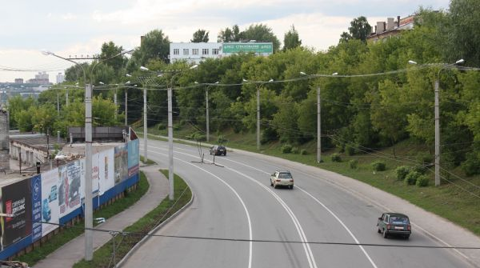
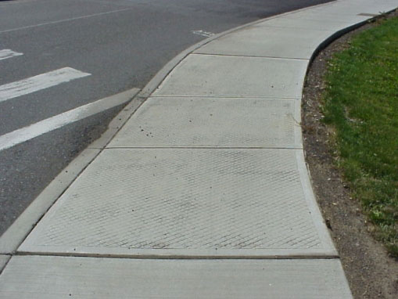
На какие части делится дорога?
Для чего предназначается проезжая часть?
А - дорога; Б - проезжая часть; В - тротуар или обочина
Для чего нужен тротуар?

Slide 5
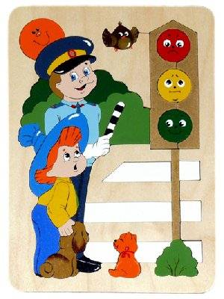
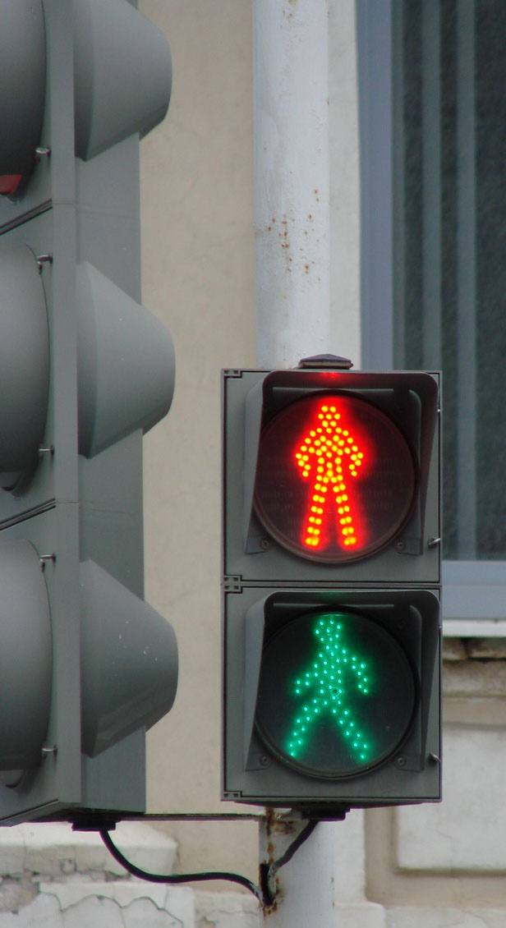
Что помогает регулировать движение на улицах города?
Назовите цвета транспортного светофора.
Назовите цвета пешеходного светофора.

Slide 6
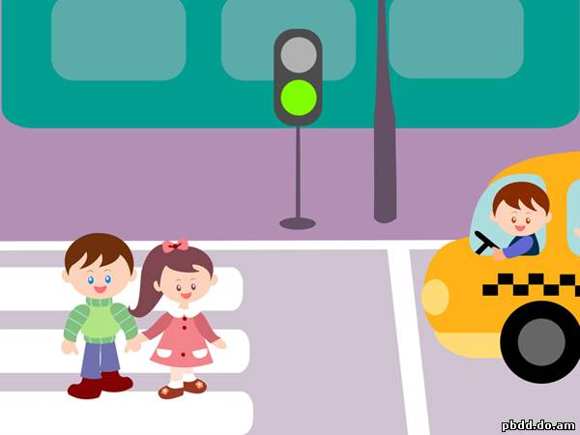
СИГНАЛЫ СВЕТОФОРА
ЗЕЛЕНЫЙ сигнал –
разрешает движение;
ЗЕЛЕНЫЙ МИГАЮЩИЙ сигнал – разрешает движение и информирует, что время его действия истекает и вскоре будет включен запрещающий сигнал;

Slide 7
ЖЕЛТЫЙ сигнал – запрещает движение и предупреждает о предстоящей смене сигналов;
ЖЕЛТЫЙ МИГАЮЩИЙ
сигнал – разрешает движение и информирует о наличии нерегулируемого перекрестка или пешеходного перекрестка, предупреждает об опасности;
КРАСНЫЙ сигнал – запрещает движение.

Slide 8
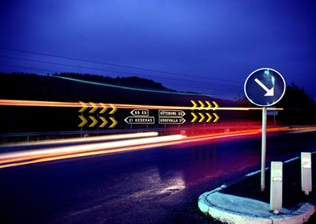
ДОРОЖНЫЕ ЗНАКИ
Чтобы пешеходы могли заранее видеть опасные места и лучше соблюдать правила, на дорогах и улицах устанавливаются:

Slide 9
предупреждающие –
они предупреждают об опасности

Slide 10
запрещающие –
они запрещают движение для тех, кто на них нарисован

Slide 11
предписывающие – они
разрешают движение для тех,
кто на них нарисован

Slide 12
указательные – они подсказывают, где находится то, что вам нужно

Slide 13
ФИЗКУЛЬТМИНУТКА

Slide 14
Давайте поближе познакомимся с некоторыми дорожными знаками:
Если видишь этот знак, Знай, что он не просто так. Чтобы не было проблем, Уступи дорогу всем.
Знак водителей стращает, Въезд машинам запрещает! Не пытайтесь сгоряча Ехать мимо кирпича
«Уступи дорогу»
«Въезд запрещен»
Этот знак ну очень строгий, Коль стоит он на дороге. Говорит он нам: «Друзья, Ездить здесь совсем нельзя!»
Знак любителей обгона
Объявляет вне закона.
В этом месте, сразу ясно,
Обгонять других опасно!
«Движение запрещено»
«Обгон запрещен»

Slide 15
Вот он знак, каких немного: Это главная дорога! Если едешь ты по ней, Всех становишься главней, И тебе, как будто Богу, Уступают все дорогу!
Эти знаки на пути Ни за что не пропусти. Есть у них одна забота – Запрещать нам повороты.
"Поворот запрещен»
"Главная дорога"
Этот знак тревогу бьет – Вот опасный поворот! Ехать здесь, конечно, можно, Только очень осторожно – Никого не обгонять, Пассажиров не менять.
В этом месте круглый год Совершают разворот!
"Место для разворота"
"Опасный поворот"

Slide 16
Ты, шофер, не торопись, Видишь знак, остановись! Прежде чем продолжить путь, Осмотреться не забудь
Здесь машину не грузи, Не паркуй, не тормози. Этот знак всем говорит: "Тот не прав, кто здесь стоит
"Движение без остановки
запрещено"
"Остановка запрещена"
Эй, водитель, не гуди, Шумом спящих не буди. Не пугай гудком прохожих, Ведь и сам оглохнешь тоже.
Тормозить здесь можно смело, Но нельзя стоять без дела. Пассажиров ты сажай И скорее уезжай!
"Подача звукового сигнала
запрещена"
"Стоянка запрещена"

Slide 17
Здесь наземный переход, Ходит целый день народ. Ты, водитель, не грусти, Пешехода пропусти!
Посреди дороги дети, Мы всегда за них в ответе. Чтоб не плакал их родитель, Будь внимательней, водитель!
"Пешеходный переход"
"Дети"
Знает каждый пешеход Про подземный этот ход. Город он не украшает, Но машинам не мешает!
В этом месте пешеход Терпеливо транспорт ждет. Он пешком устал шагать, Хочет пассажиром стать.
"Место остановки автобуса, троллейбуса, трамвая и такси"
"Подземный пешеходный
переход"

Slide 18
Не один здесь знак, а много: Здесь железная дорога! Рельсы, шпалы и пути – С электричкой не шути.
Знак "дорожные работы". Чинит здесь дорогу кто-то. Скорость сбавить нужно будет, Там ведь на дороге люди.
"Железнодорожный
переезд":
"Дорожные работы"
Говорит знак этот строго: "Очень скользкая дорога. Ты с дорогой не шути, Руль напрасно не крути!
Вот дорога, ты на ней Попадешь под град камней. Здесь обвал всегда возможен, Будь предельно осторожен!
"Скользкая дорога"
"Падение камней"

Slide 19
Если нужно вам лечиться, Знак подскажет, где больница. Сто серьезных докторов Там вам скажут: "Будь здоров!
Не доедешь без бензина До кафе и магазина. Этот знак вам скажет звонко: "Рядышком бензоколонка!
"Больница"
"Автозаправочная станция"
Коли вам нужна еда, То пожалуйте сюда. Эй, шофер, внимание! Скоро пункт питания!
Футбол – хорошая игра Пусть каждый тренируется На стадионах, во дворах, Но только не на улицах.
"Пункт питания"
«Жилая зона»

Slide 20
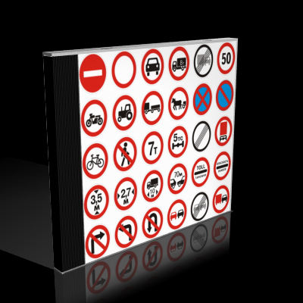
ДОРОЖНЫЕ ЗНАКИ
Знаки дорожные
Запомнить всем положено,
Кто из них что говорит:
Здесь направо поворот,
А здесь совсем наоборот.
Чтоб машины не спешили,
Шел спокойно пешеход.
Будьте очень осторожны,
Уважайте каждый знак,
Ведь без знаков на дороге
Нам не обойтись никак.

Slide 21
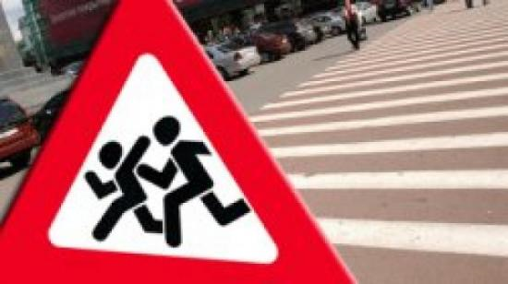
Удачи Вам, юные пешеходы!
Безопасных Вам дорог!

